Slide 1







Invisibles aux yeux de l’État.
Une première estimation des « disparitions administratives »
en Région de Bruxelles-Capitale
Jacques Moriau, Alain Malherbe, Jean-Paul Sanderson, Adèle Pierre et Alexandre Leclercq

Slide 2
Introduction
Résultat d’une recherche financée par la Région de Bruxelles-Capitale dans le cadre des appels gérés par Innoviris. MEASINB (Measuring Invisibility in Brussels).
L’invisibilité, notamment à Bruxelles, est multiforme :
  les étudiants qui kotent à Bruxelles domiciliés chez leurs parents;
  les fonctionnaires internationaux non inscrits au Registre de population d’une commune;
  les navetteurs ;
  les touristes qui passent par Bruxelles
  les personnes sans papiers,
  les sans domiciles fixes…

Slide 3
Introduction
Nous nous sommes intéressés à une catégorie très particulière : les personnes qui perdent leur inscription au Registre de population.
En Belgique, pour bénéficier de certains droits fondamentaux, il faut être domicilié dans une commune soit être inscrit au Registre de population. Ce lien entre droits fondamentaux et domiciliation fait du bon fonctionnement du système administratif un enjeu essentiel.
Notre objet essayer de mesurer et de comprendre le phénomène d’« invisibilisation administrative », c’est-à-dire à la disparition, volontaire ou involontaire, des registres administratifs.

Slide 4
CADRE GENERAL
Traiter les données du Registre national et dégager une typologie socio-démographique et socio-économique des profils concernés par l’invisibilisation.
QUANTITATIF
Approches
COMITÉ ÉTHIQUE
TROIS VOLETS
QUALITATIF
Retracer et comprendre les trajectoires socio-spatiales et temporelle des individus à l’aide d’entretiens semi-dirigés.
ANALYSE DU CONTEXTE URBAIN
Examiner le contexte urbain dans lequel ces disparitions/réapparitions des registres sont identifiées.

Slide 5

L’invisibilisation administrative
COMMUNES
BCSS
Chaque commune tient un registre
      Demande d’inscription ou un contrôle
  une enquête de police
  Inscription/radiation
REGISTRE
NATIONAL
POLICE
CPAS

Slide 6
Personnes présentes le 1/1/t
Personnes présentes le 1/1/t+1
Personnes absentes le 1/1/t+1
Personnes décédées
Personnes émigrées
?
Personnes radiées
Mesurer

Slide 7
 | Disparus |  |  | Radiés
 | Bruxelles | Total |  | Bruxelles | Total
1991 | 3645 | 11781 |  | 2714 | 8809
1992 | 3192 | 11222 |  | 1809 | 6214
1993 | 3783 | 13314 |  | 1644 | 7107
1994 | 3492 | 13099 |  | 1363 | 6778
2001 | 3304 | 9555 |  | 3407 | 14752
2002 | 2962 | 9675 |  | 2419 | 12584
2003 | 3063 | 9284 |  | 3089 | 13544
2004 | 3304 | 9555 |  | 3407 | 14752
2010 | 2181 | 7138 |  | 10243 | 30277
2011 | 1405 | 5707 |  | 11881 | 36728
2012 | 2166 | 8572 |  | 12008 | 38002
2013 | 2187 | 7875 |  | 17082 | 43143
Quantifier

Slide 8
Disparus
Radiés
Caractériser

Slide 9
Disparus
Radiés
Caractériser

Slide 10
Caractériser
Devenir (en 2013 et 2014) des personnes radiées ou disparues en 2012
 | Radiés | Disparus
Émigrés | 81,3% | 3,1%
Décédés | 0,1% | 0,0%
Autres | 1,5% | 79,6%
Réinscrits | 17,2% | 17,4%

Slide 11
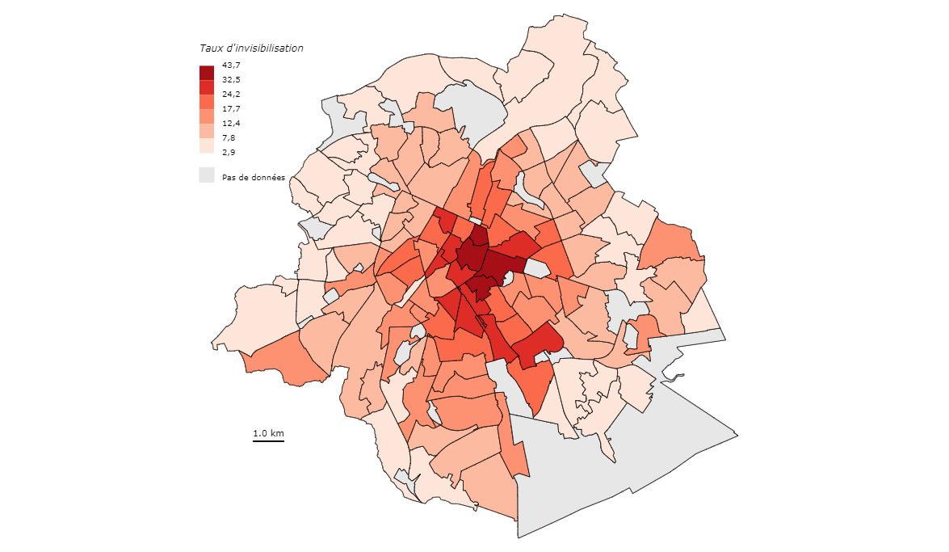
Localiser

Slide 12
On a des chiffres, on peut quantifier le phénomène, mais comment aller plus loin?
Statistiquement, on est limité par les effectifs par l’absence de profil type.
Les trajectoires
Thèmes récurrents :
le manque de ressources (financières, de formation, de qualification, d’information…)
le manque de liens sociaux (appuis familiaux, réseaux, situation de discrimination)
les ruptures biographiques (ruptures familiales, perte d’emploi, migration, maladie, violences, problèmes de santé mentale…).
des contacts avec les institutions, les administrations et la justice problématiques

Slide 13
Quatre grands types :
Les ruptures : manque de ressources, de sécurité, précarité et instabilité
Les migrations récentes : Les difficultés légales et administratives; des problèmes dans le cadre d’un regroupement familial ou d’échec pendant des études supérieures.
Les effets de genre.
Les pesanteurs institutionnelles.
La sherwoodisation.
Les types de trajectoires

Slide 14
Quantitativement, disparitions et radiations pas statistiquement de grande ampleur, mais lourd de conséquences sur l’accès aux droits fondamentaux. Elles sont également l’effet de loupe des processus d’exclusion conduisant à la grande précarité.
L’hypothèse d’une concentration du phénomène d’invisibilisation administrative dans les quartiers défavorisés est à nuancer.
Le phénomène des disparitions administratives ne dépend pas que de la seule qualité de tenue des registres. Les entretiens amènent à conclure que l’inexistence administrative est causée par la concomitance de plusieurs phénomènes. Citons, la déliquescence du système de protection sociale.
Sur le plan individuel, les récits pointent les ruptures dans les parcours de vie, en particulier pour les plus fragilisées.
Ce phénomène d’invisibilisation administrative doit ainsi amener une réflexion sur le lien entre domicile et accès aux droits fondamentaux alors que l’action publique est impuissante à donner un accès universel au logement.
La simplification et l’homogénéisation des procédures ne garantit pas un meilleur accès aux droits. Il est important que toute réforme prenne en compte la complexité des parcours pour éviter de renforcer les exclusions.
Conclusion

Slide 15


Slide 16
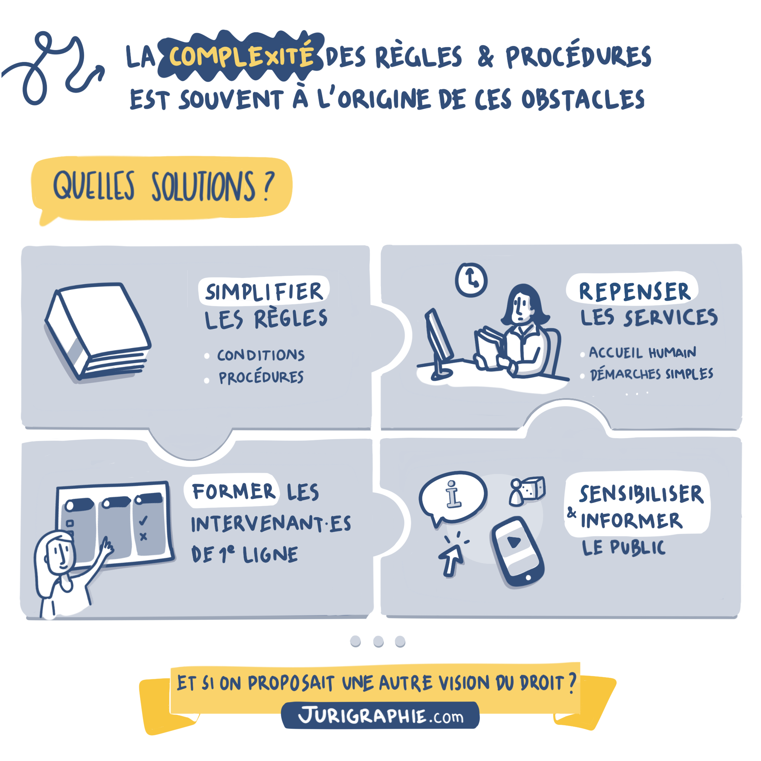

Slide 17


